Slide 1
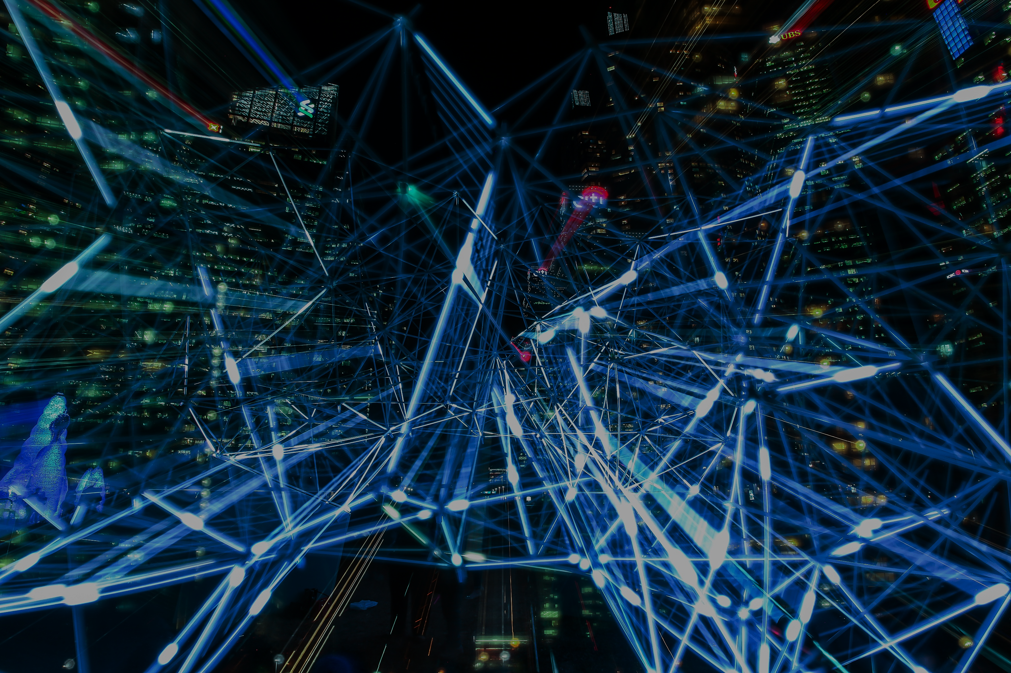
EcoSmart
Нейронные сети
Промышленное применение

Slide 2
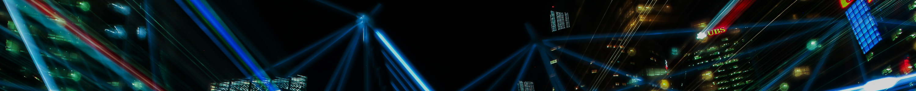

ООО “Экосмарт”
Ecosmart – Российская IT компания, специализирующаяся на разработке и внедрении программного обеспечения на основе нейросетевых алгоритмов
Команда Ecosmart – Наша команда состоит из профессионалов с многолетним опытом в разработке и внедрении систем на основе нейросетевых алгоритмов. Разработка ведется под руководством к.т.н. Гирина Романа Викторовича
Основополагающая задача Ecosmart – заменить на ИИ сотрудников, требующих постоянных расходов и способных к ошибкам из-за человеческого фактора. Нейронная сеть — это программа для анализа

Slide 3
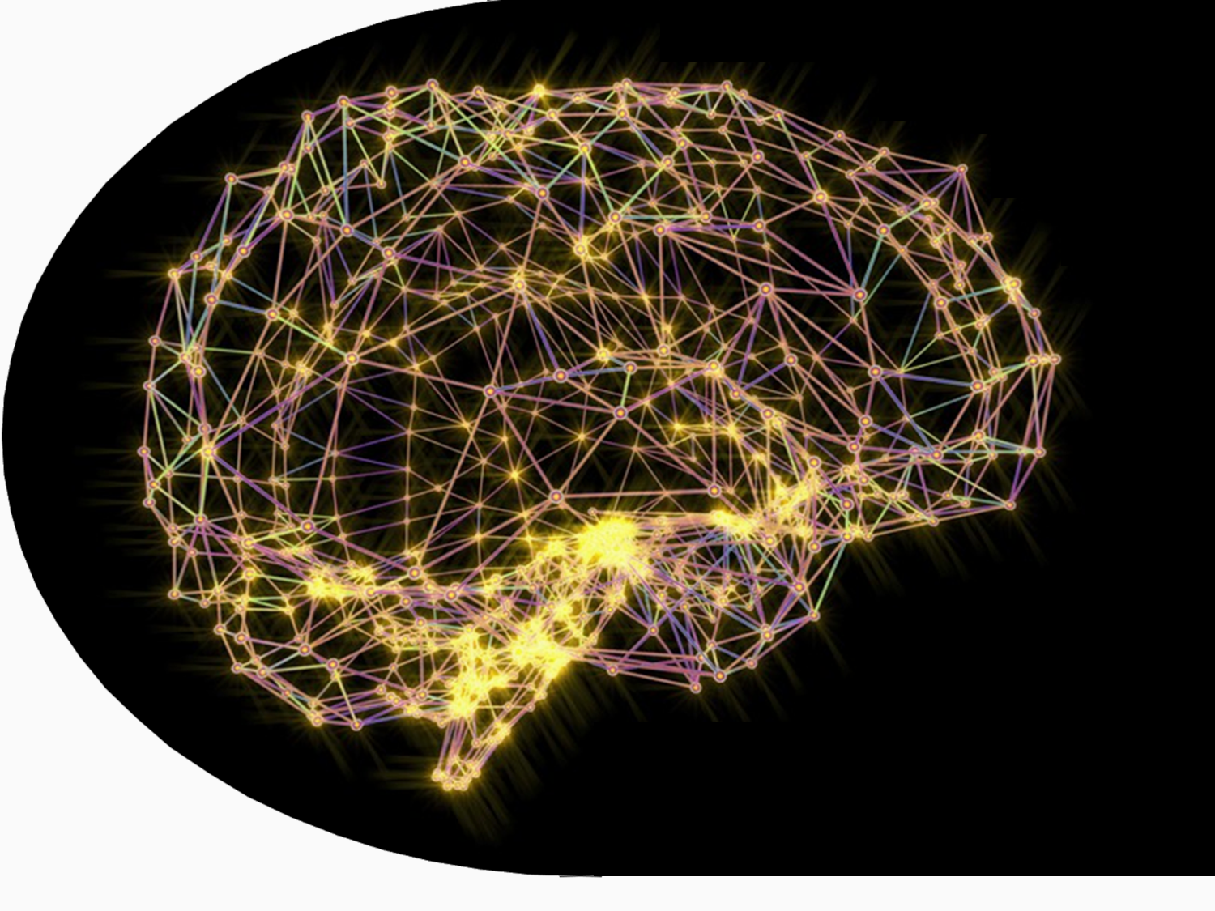
Немного теории…
Искусственная нейронная сеть — это продукт научных разработок в области искусственного интеллекта (ИИ).
Нейронная сеть — это программа для анализа данных, разработанная для интеллектуальной автоматизации и оптимизации того или иного рутинного процесса

Slide 4
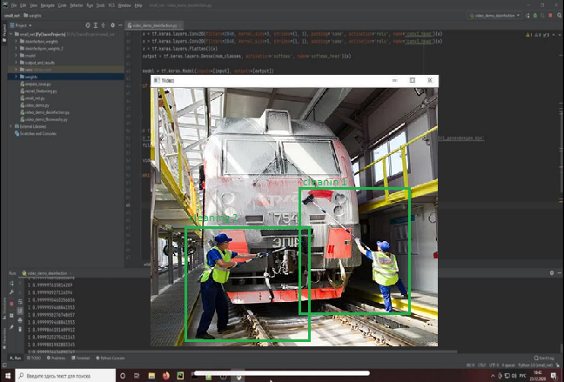
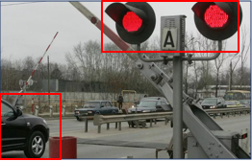
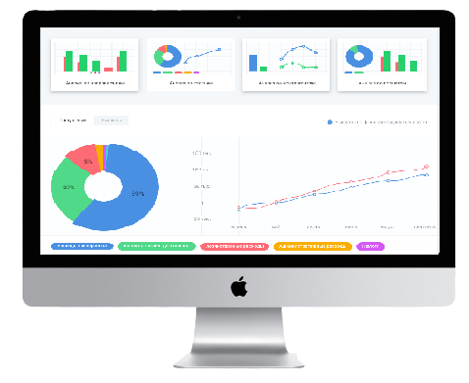
Преимущества ИНС
Широкий спектр применимости
нейросетевых алгоритмов
Высокая скорость работы системы
Высокая точность определения и распознания (в общих случаях >99%)
Возможность внедрения аналитики
Исключение ошибок, характерных человеку

Slide 5
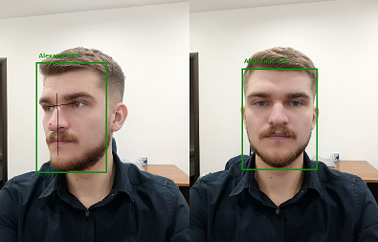
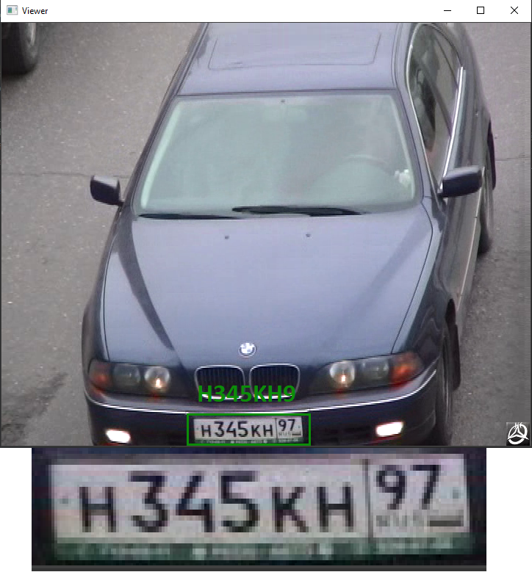
Сферы применения ИНС
Распознавание по лицу
Идентификация сотрудников
Идентификация транспорта

Slide 6
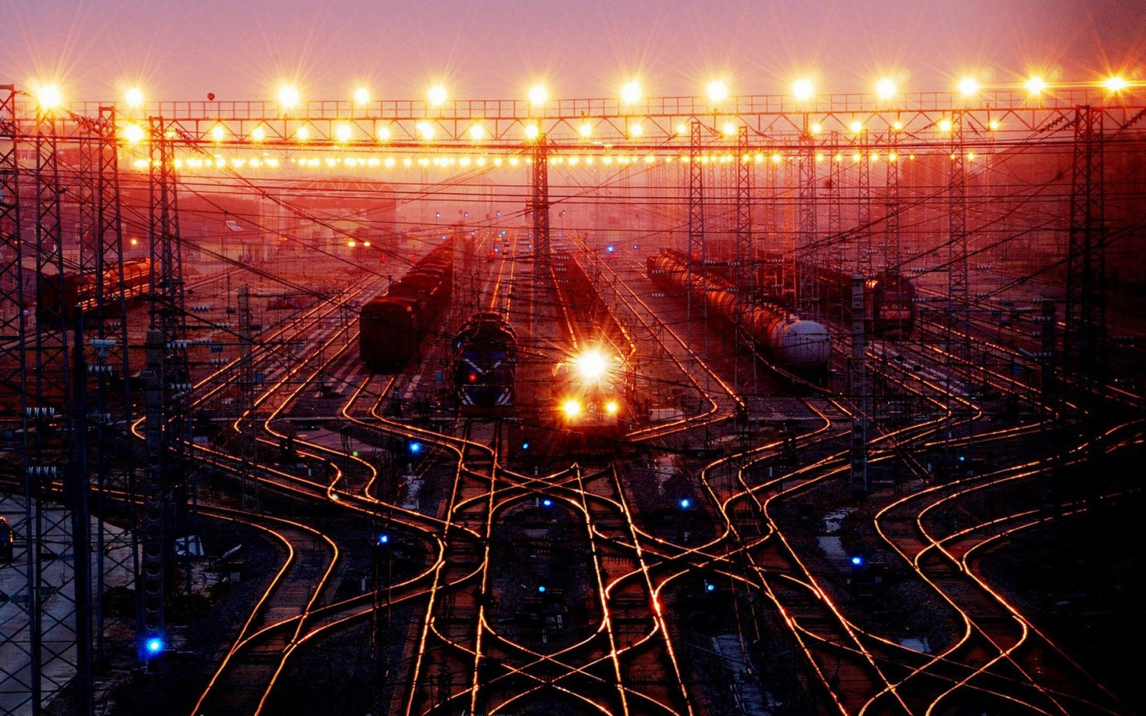
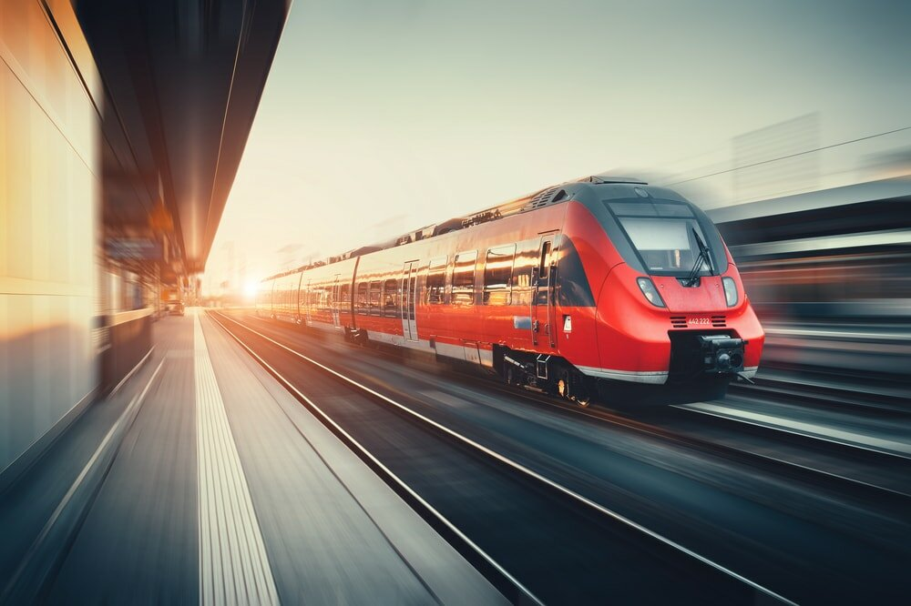
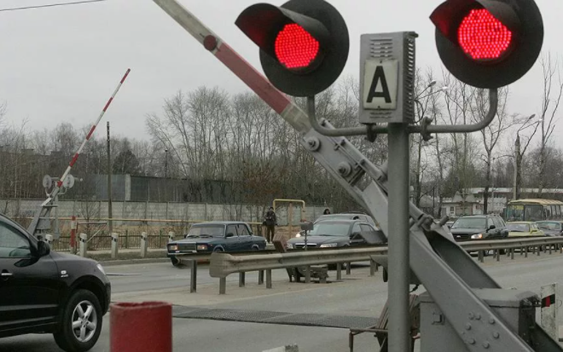
Сферы применения ИНС
Контроль безопасности на ЖД
Логистика
Контроль состояния
повреждения жд путей
Контроль пропускных пунктов

Slide 7
Сферы применения ИНС
Контроль безопасности на предприятии
Контроль процесса производства
Контроль соблюдения техники безопасности
Выявление дефектов продукции

Slide 8
Сферы применения ИНС
Выявление нарушений общественных правил и вандализма
Выявление нетипичных происшествий
Контроль безопасности ограниченных территорий
Выявление лиц в розыске или преступников

Slide 9





Как мы работаем
Анализ бизнес процессов на Вашем предприятии
2. Разработка ТЗ совместно с Вашими специалистами
3. Определение первоочередности задач
4. Проектирование: прокладка кабеля, места установки камер и сервера,
Разработку всего комплекса программного обеспечения
5. Подбор, поставка, ввод в эксплуатацию оборудования:
сервер, камеры, прочее.
6. Обучение сотрудников Вашей компании работе с нейронной сетью
7. Гарантийное и послегарантийное обслуживание

Slide 10

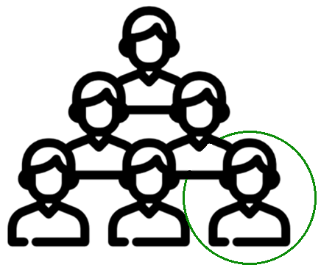

Сотрудничество
Реализация проекта всей командой
Outstaffing сотрудников на вне корпоративные проекты

